Slide 1
STUDENTSKÝ PLÁN

Slide 2
VE SPOLUPRÁCI
S

Slide 3
OBSAH PREZENTACE
JAK PŘESVĚDČIT MLADOU GENERACI PLATIT ZA SLUŽBY
Dětská jízdenka
Besedy ve školách
Informování
JAK SNÍŽIT POČET CESTUJÍCÍCH BEZ JÍZDNÍHO DOKLADU
Změna tarifu v Praze
Týdenní jízdenky
Prague Card
Vlastní motiv Lítačky
Mobilní aplikace Lítačka

Slide 4
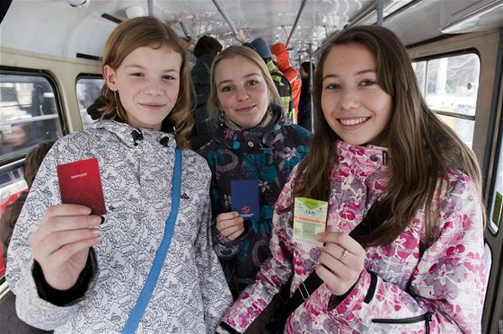
Důvody, proč dospívající školáci a studenti neplatí…
Cítí se „drsně“
Peníze na jízdné investují do vlastních zájmů
Je to na ně příliš drahé
Nerozumí tarifu
Jedou 1-3 zastávky

Slide 5
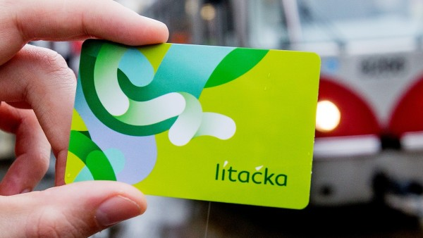
JAK JE NAUČIT PLATIT…

Slide 6
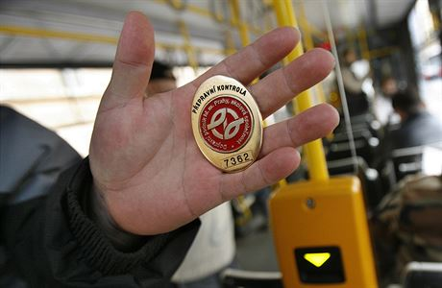
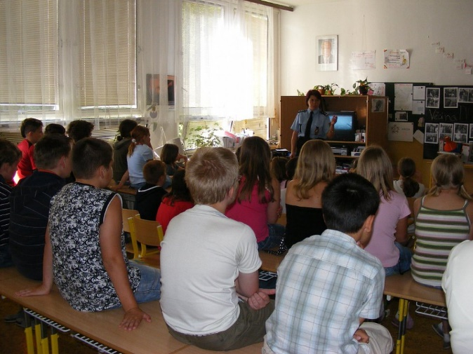
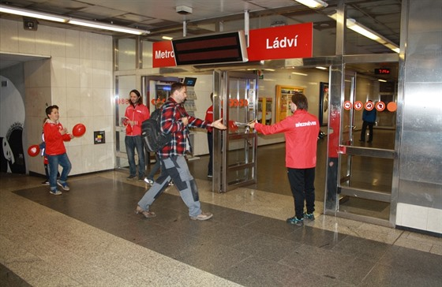
Naučit je před 15. rokem narozenin platit
Při kontrolách revizorů předat jim „dětskou jízdenku“ s účelem naučit platit
Pořádat besedy na základních školách
1-2x do roka informovat prostřednictvím letáčků

Slide 7
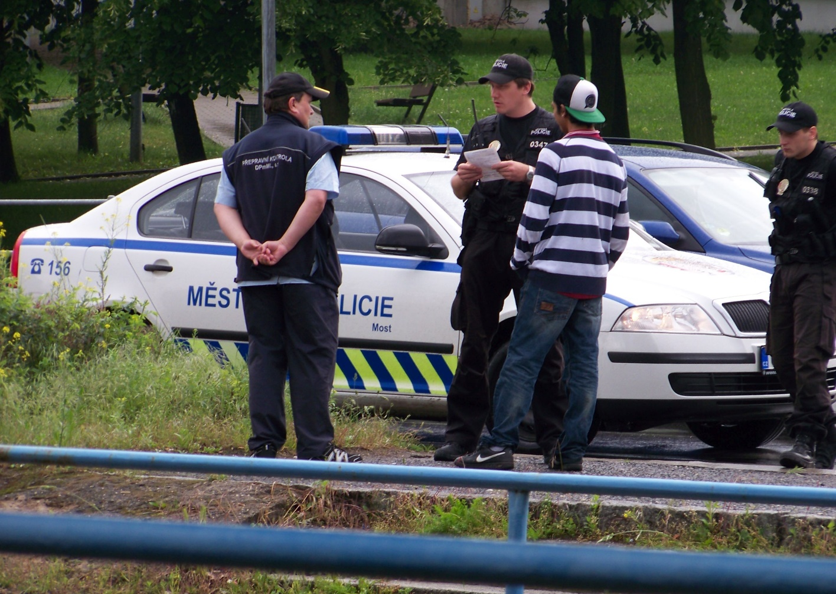
Co dělat s neplatícími mezi 15. a 18. rokem
Kontrola jízdních dokladů – přitvrdit
Volat PČR
Předat dítě rodičům/zákonným zástupcům

Slide 8
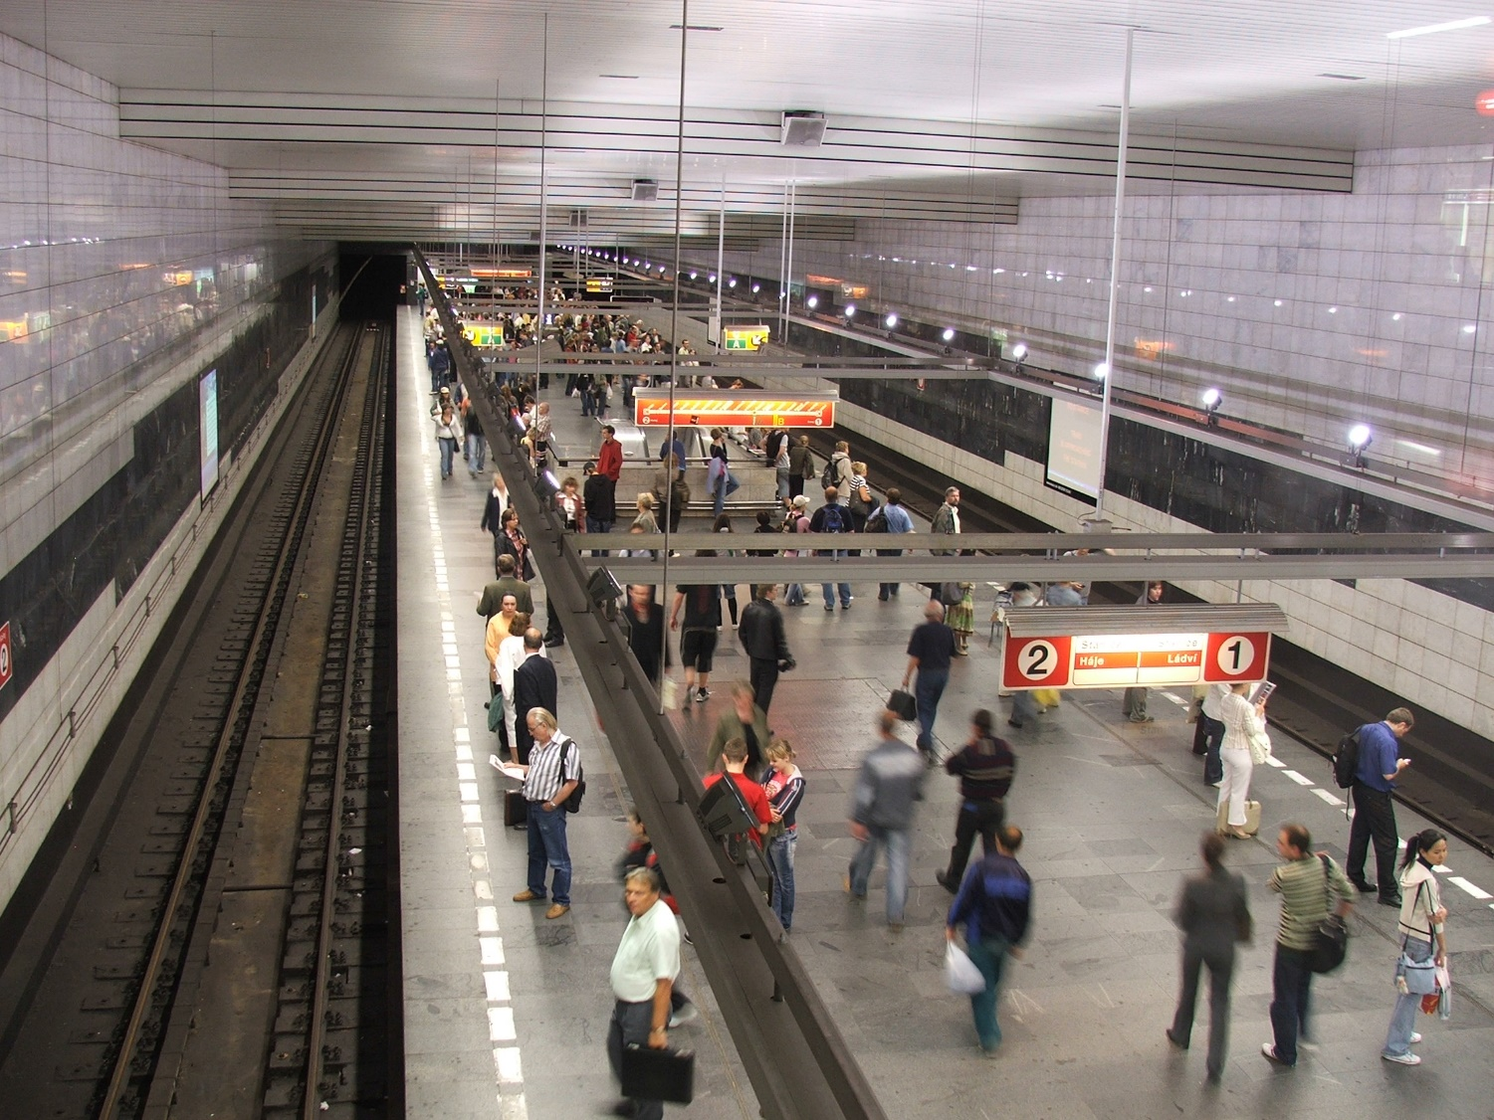
JAK NAUČIT VŠECHNY CESTUJÍCÍ PLATIT…

Slide 9
Pozměnit tarif PID v Praze
Rozdělit tarifní pásmo P na dvě pásma A a B
Navrhované jízdné v následující tabulce:

Slide 10
Pozměnit tarif PID v Praze
Současné tarifní pásmo B by posunulo své hranice
Možnost přestupu z příměstské linky na městskou linku bez nutnosti platit za pásmo P
Tarifní pásmo 0 by bylo společné s pásmem A
Nelze použít pro příměstské linky pásmo A – byl by potřeba změnit celý tarif PID

Slide 12
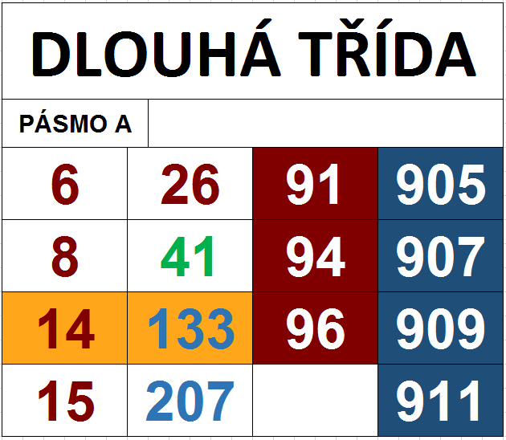
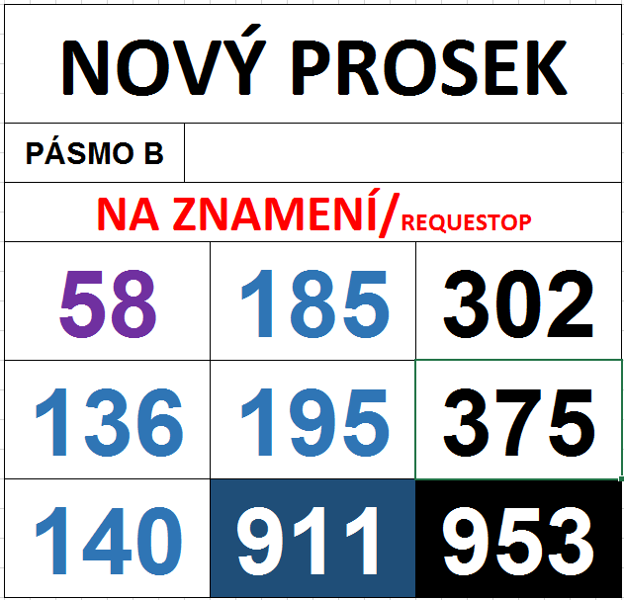
Návrh designu zastávek

Slide 13
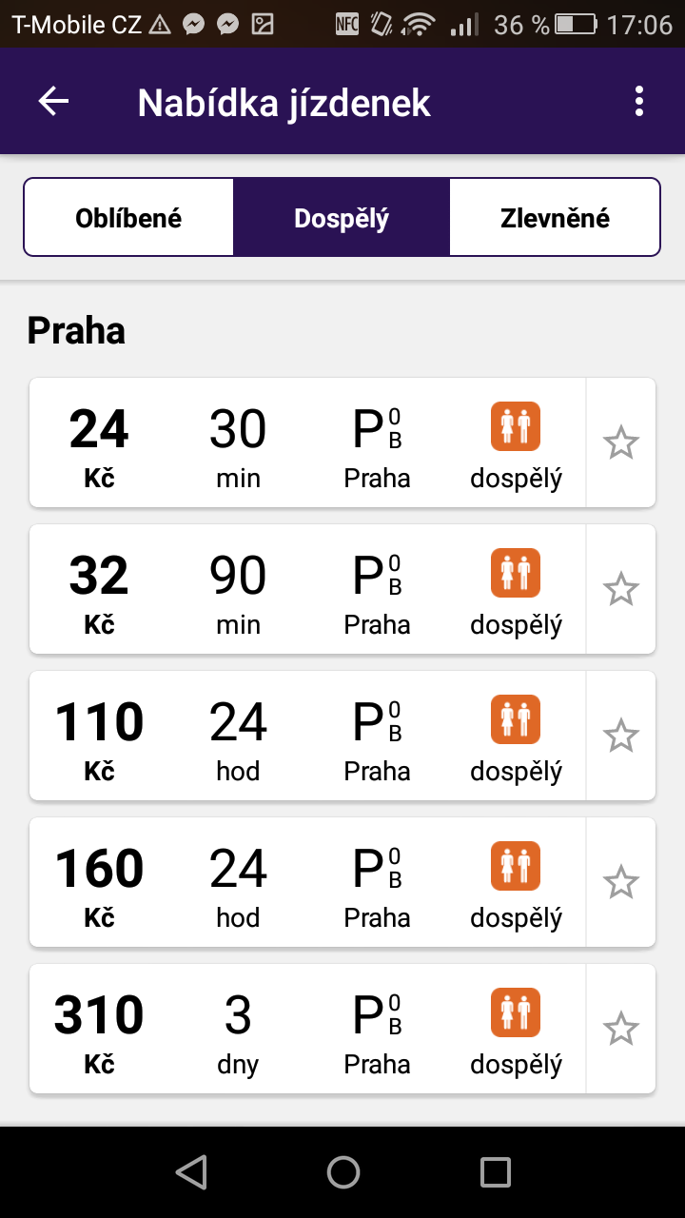
Nové týdenní lístky
V současnosti lze koupit kupon s nejmenší platností – měsíční
Týdenní kupon by mohl donutit turisty a cizince koupit si jízdenku
V současnosti lze zakoupit 3-denní lístek za 310 korun
Týdenní lístek by mohl stát 350 korun a tím by se zrušil 3-denní lístek

Slide 14
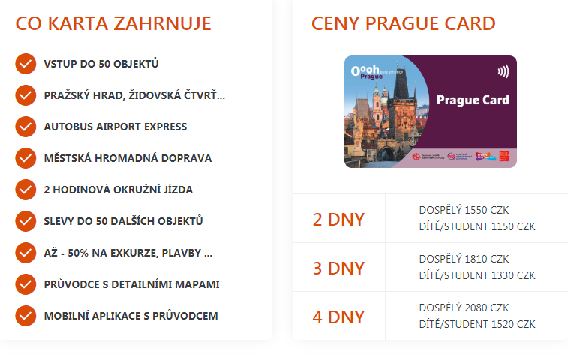
Prague Card

Slide 15
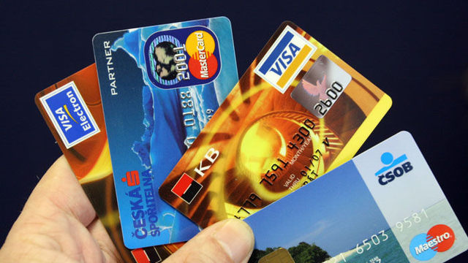
Vlastní design karty Lítačka
Každý by měl možnost, navrhnout si vlastní design karty
Mohlo by je to i motivovat pravidelně nabíjet kartu
Příkladem jsou platební karty

Slide 16
Mobilní aplikace Lítačka
Přidat jako identifikátor mobilní telefon
Aplikace by ukazovala stav kuponu
Možnost koupit jednorázovou jízdenku ke kuponu na jednu kartu
Příklad: Mám kupon P, 0, B a chystám se na cestu z Kobylis do Kralup nad Vltavou, kupuji do aplikace jízdenku na 3 tarifní pásma za 24 korun a při nástupu do autobusu načítám QR kód z mobilu a řidič vidí „P, 0, B platnost do 2. 1. 2019; 1, 2, 3 platnost do 19. 12. 2018 16:53“
Aplikace sama pošle upozornění o blížícím se konci platnosti kuponu
Aplikace sama odečte peníze z bankovního účtu pro nákup dalšího kuponu
Pokud cestující nechce už kupon a zapomene vypnout automatické platby, může požádat o vrácení peněz a zrušení kuponu do 3 dnů (jedná-li se o roční kupon, tak do jednoho týdne)

Slide 17
Děkujeme za pozornost
Prezentací prováděli:
Petr Seman
Pavlína Myslivečková
Dále na tvorbě spolupracovali:
Matouš Vogel
Kateřina Česká

Slide 19
Odkazy na použité obrázky
https://praha.idnes.cz/foto.aspx?r=praha-zpravy&foto1=SFO37fa9a_144600_6912842.jpg
http://tn.nova.cz/clanek/vse-o-litacce-jak-funguje-kde-ji-sezenete-a-co-bude-s-opencard.html
https://1gr.cz/fotky/lidovky/16/012/lnc460/OGO3e47bb_revizor.jpg
https://g.denik.cz/22/d4/policie_prevence__sn_mek_002_galerie-980.jpg
https://1gr.cz/fotky/idnes/16/103/cl5/JSK66d972_IMG_6637.JPG
https://upload.wikimedia.org/wikipedia/commons/1/1a/Most%2C_n%C3%A1dra%C5%BE%C3%AD%2C_revizor_a_m%C4%9Bstsk%C3%A1_policie_v_akci.jpg
https://www.google.cz/url?sa=i&source=images&cd=&cad=rja&uact=8&ved=2ahUKEwjK5NXv54HfAhWKblAKHcFaCykQjRx6BAgBEAU&url=https%3A%2F%2Fcs.wikipedia.org%2Fwiki%2FSoubor%3AMuzeum_metro_C_2628.JPG&psig=AOvVaw3nt97xuvSO-b5BKLqmT1RV&ust=1543862955489469
https://www.google.cz/url?sa=i&source=images&cd=&cad=rja&uact=8&ved=2ahUKEwis1Le7gYTfAhVI6RoKHQ4KCLYQjRx6BAgBEAU&url=http%3A%2F%2Fwww.hybrid.cz%2Fpraha-chysta-nove-moznosti-placeni-za-hromadnou-dopravu-litackou-pujde-platit-za-nabijeni&psig=AOvVaw0OqlN85UNOOrRt3hjeDHhC&ust=1543938450286981
https://pid.cz/wp-content/uploads/mapy/schemata-trvala/PrahaA1.png
https://www.google.cz/url?sa=i&source=images&cd=&cad=rja&uact=8&ved=2ahUKEwi45rDfgYTfAhUKU1AKHap7ADQQjRx6BAgBEAU&url=https%3A%2F%2Fzpravy.aktualne.cz%2Ffinance%2Fnakupovani%2Fvyberte-si-obrazek-na-platebni-kartu-navod-jak-na-to%2Fr~i%3Aarticle%3A699416%2F&psig=AOvVaw1F47I65NXP4KUgh7qlJOtj&ust=1543938623757004

Slide 20
Odkaz na informace k Prague Card
https://www.praguecard.com/

